Slide 1
Hospodářství České republiky

Slide 2
ČR se řadí mezi hospodářsky vyspělé země Evropy a světa
Současný stav je výsledkem dlouhodobého historického vývoje
Na rozvoji hospodářství státu se podílí všechny sektory

Slide 3
Sektory
Primér – zemědělství, těžba nerostných surovin a dřeva
Sekundér – průmysl, stavebnictví, nákladní doprava
Terciér – SLUŽBY – zdravotnictví, školství, kultura, cestovní ruch, atd.
Kvartér – vývoj technologií

Slide 5
Česká republika hospodářství I.
Za Rakouska – Uherska průmyslová základna
1918 -1938 - nejrozvinutější hospodářství (10. stát světa)
v únoru 1948 zestátnění podniků - orientace na těžký průmysl
po listopadu 1989 restrukturalizace průmyslu, vzniká soukromý sektor, výrazně stoupá podíl služeb, vstupuje zahraniční kapitál,
orientace na dopravní strojírenství – automobilový průmysl,
největší obchodní partner je Německo a EU

Slide 6
Jaké plodiny se pěstují v ČR?
Jsou podmínky v ČR vhodné k zemědělství? Odůvodni…

Slide 7
Zemědělství
České zemědělství má dlouhou tradici, přestože je ČR zemí spíše industriální
Vzhledem ke klimatickým podmínkám se zde daří mnoha druhům zeleniny a ovoce a také skotu
Mezi tradiční zemědělské produkty patří: obilí, brambory, cukrová řepa, chmel, víno a ovoce

Slide 8
Chmelnice - Žatec

Slide 9
Mikulov

Slide 10
Cukrová řepa
https://www.youtube.com/watch?v=1nWfvFU9oCA

Slide 11
Jaké nerostné suroviny se těží v ČR?
Jaká tradice v průmyslu? Jsou zde vhodné podmínky pro průmysl a výrobu?

Slide 12
Těžební průmysl
mezi nejvýznamnější nerostné suroviny, které se těží na našem území patří
černé uhlí - Ostravsko karvinské doly, a.s. (OKD, a.s.)
hnědé uhlí - Czech Coal, a.s., Severočeské doly, a.s., Sokolovská uhelná, a.s.
ropa a zemní plyn - Moravské naftové doly, a.s., Hodonín
kaolin - LB Minerals, a.s., Sedlecký kaolin, a.s.
uran - Diamo, s.p. (Dolní Rožínka)

Slide 13
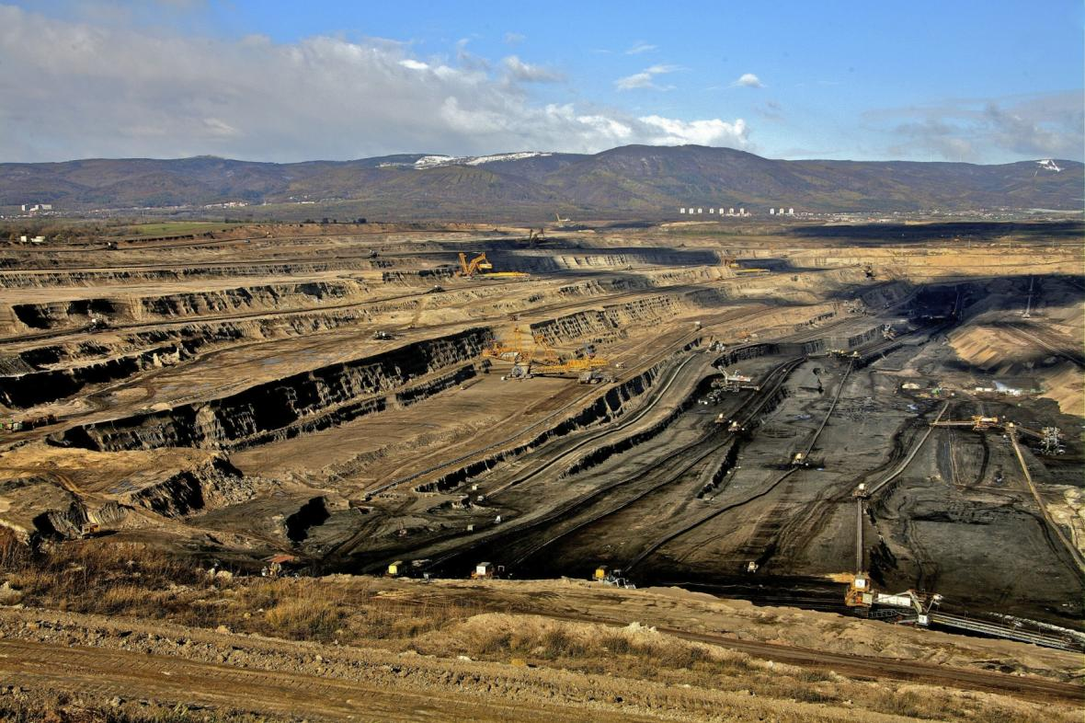
Těžba hnědého uhlí

Slide 14
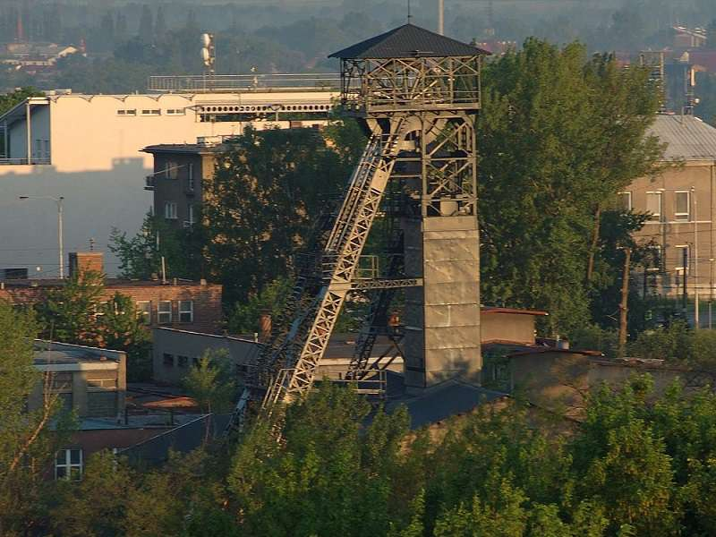
uhelná šachta

Slide 15
Vytěžený uranový důl Rožná

Slide 16
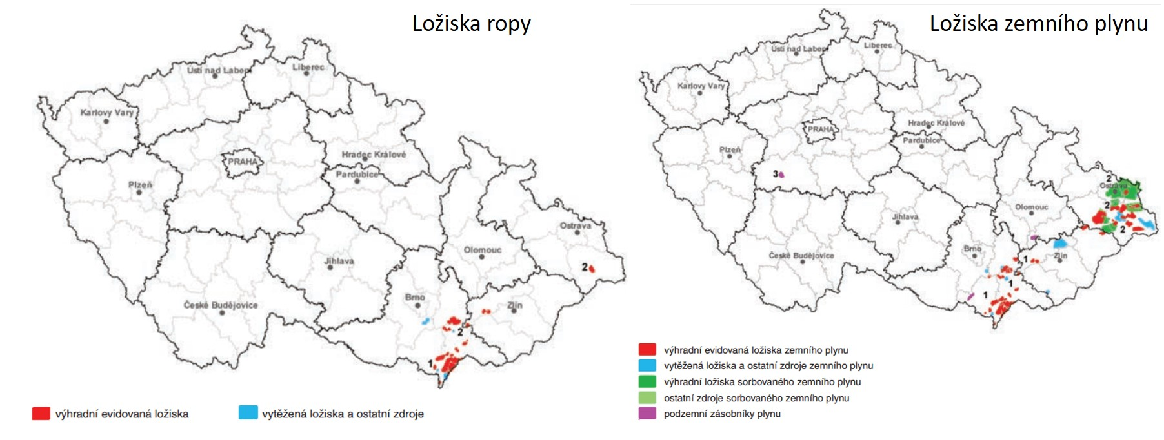

Slide 17
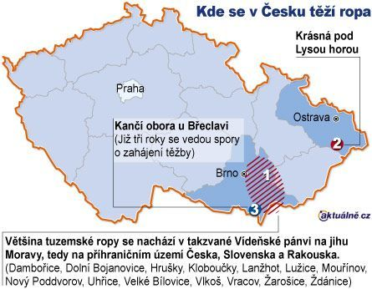

Slide 18
Kaolinový důl - Kaznějov

Slide 19
Průmysl a výroba
ČR má dlouhou tradici především těžkého průmyslu -zejména hutnictví a strojírenství související se zásobami nerostných surovin. Velký význam pro hospodářství má také automobilový průmysl, dále gumárenský, zbrojařský, energetický, chemickýa spotřební průmysl a další tradiční odvětví, jako například průmysl sklářský a další obory.

Slide 22
Druhy elektráren a energetických zdrojů
Jaké máme 2 druhy energetických zdrojů?
Obnovitelné a neobnovitelné
Jaké máme druhy elektráren?
Tepelné, jaderné, vodní, větrné, solární, na biomasu

Slide 23
Energetický průmysl
patří mezi nejdůležitější odvětví hospodářství, zabývá se výrobou elektrické energie a tepla
Největší podíl na výrobě elektrické energie mají
tepelné elektrárny (62 % ), jaderné elektrárny (32 %),
vodní elektrárny (5 %), větrné a solární elektrárny (1 %)
ve výrobě elektrické energie má dominantní postavení ČEZ, a.s.
Je druhou největší českou firmou podle tržeb a se zhruba 31 385 zaměstnanců je 3. největším zaměstnavatelem v ČR.

Slide 24
výroba tepla dnes probíhá hlavně v elektrárnách jako vedlejší produkt výroby elektrické energie nebo v jednotlivých teplárnách, které většinou provozují větší města

Slide 25
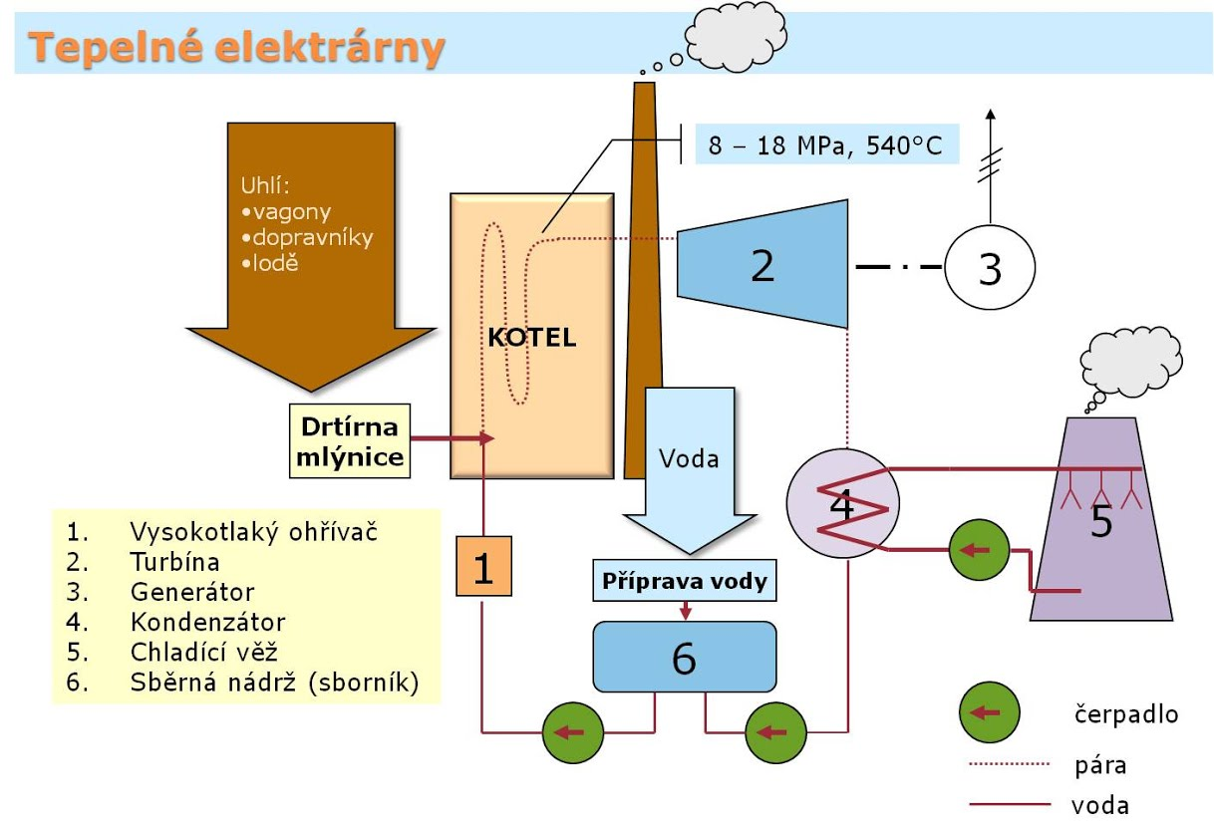
Tepelné elektrárny
mají obrovské dopady na životní prostředí, potřebují velké zdroje vody pro výrobu páry ložiska hnědého uhlí a největší elektrárny jsou v severních Čechách Prunéřov, Počerady, Tušimice, dále v Polabí Chvaletice, a na Ostravsku Dětmarovice.
https://www.cez.cz/cs/o-cez/vyrobni-zdroje/uhelne-elektrarny-a-teplarny/flash-model-jak-funguje-uhelna-elektrarna

Slide 26
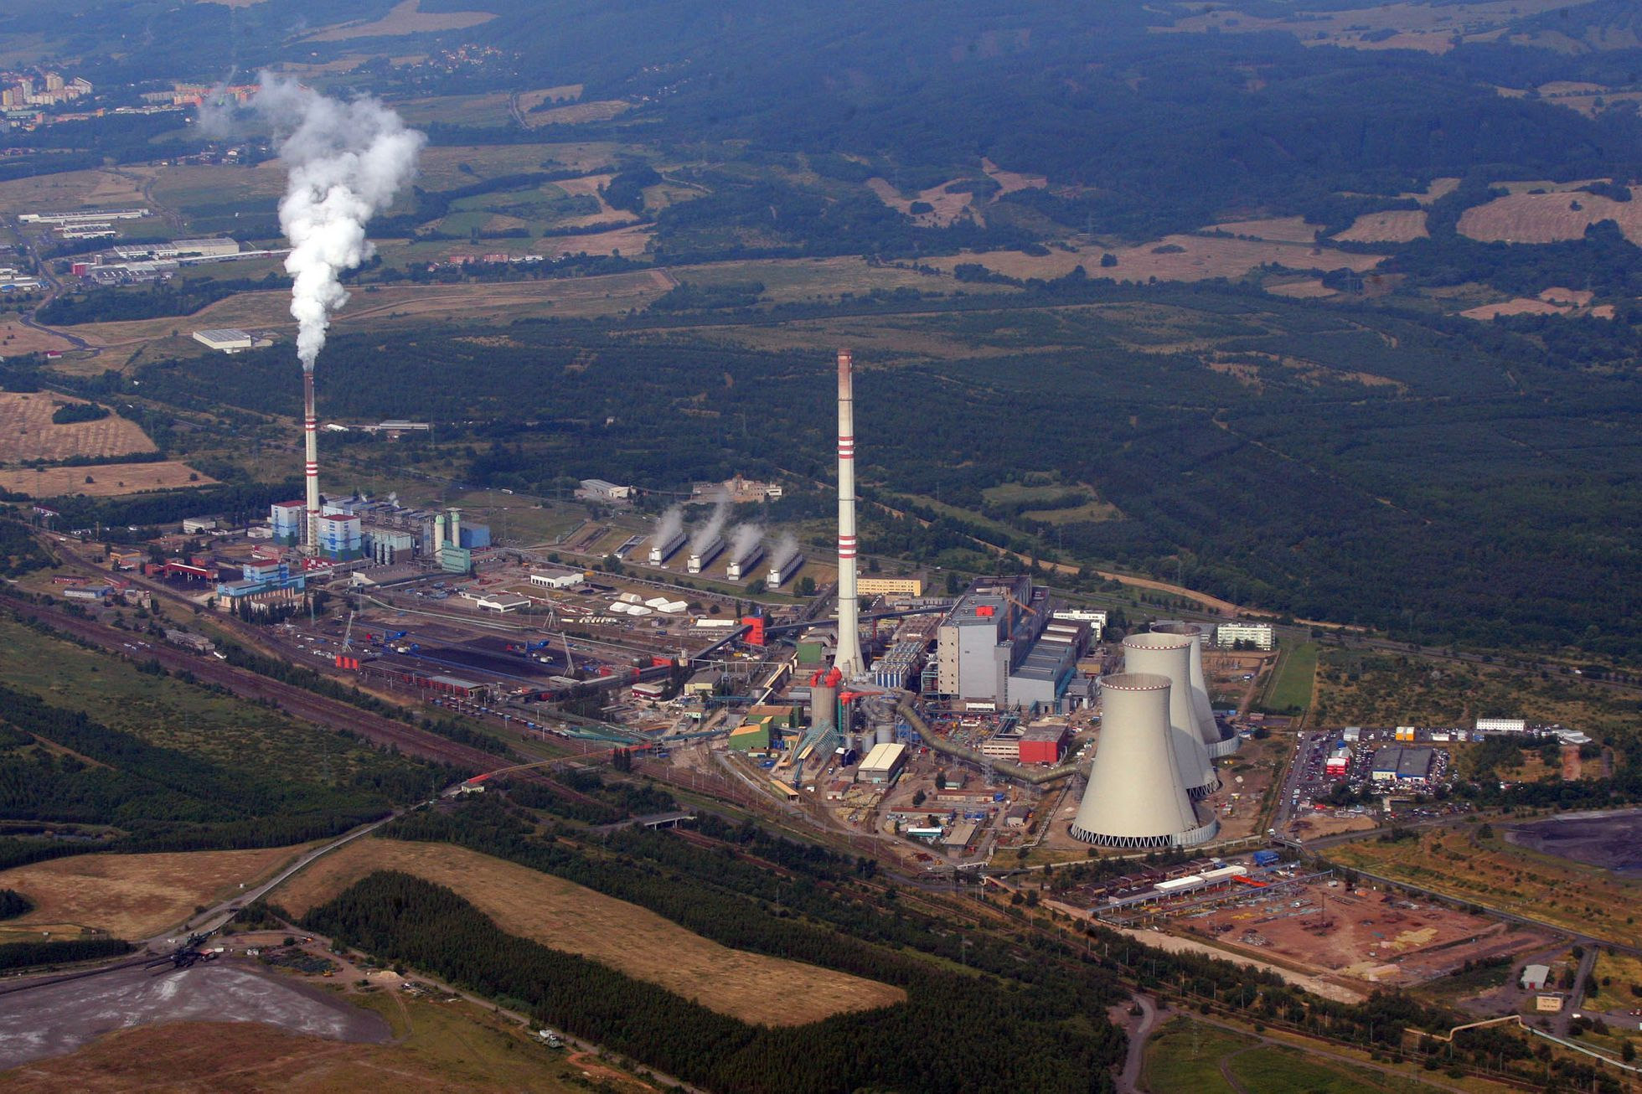
Obr. 3 Prunéřov – největší zdroj znečištění v ČR

Slide 27
Počerady

Slide 28
Dětmarovice

Slide 29
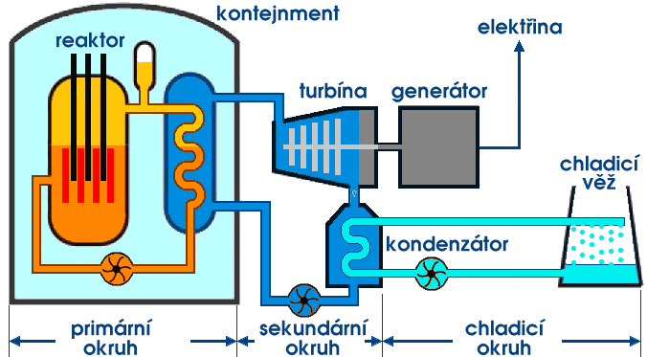
Jaderné elektrárny
potřebují daleko méně paliva, zásoby uranu jsou dostatečné, nutný velký zdroj vody a problémem je využití či uložení vyhořelého paliva.
Máme dvě jaderné elektrárny, v jižních Čechách u Týna nad Vltavou - Temelín na jižní Moravě u Třebíče - Dukovany
https://www.youtube.com/watch?v=2FGIeUDeZmk

Slide 30
Uložení jaderného paliva
Úložiště jaderného odpadu v Česku: Dukovany, Richard u Litoměřic, Bratrství – Jáchymov, Beroun-Hostim (uzavřeno)
- Nyní 4 vybraná místa pro ukládání

Slide 31
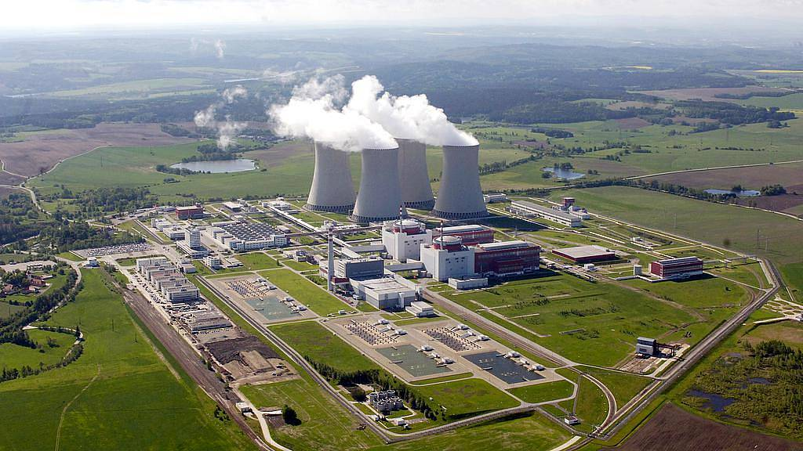
Obr. 4 Temelín - další dva bloky se stavět zatím nebudou

Slide 32
Dukovany

Slide 33
Vodní elektrárny
jsou závislé na dostatku vody, výroba je levná, ale není tolik efektivní největší vodní elektrárny jsou na řece Vltavě:
Vltavská kaskáda Lipno, Orlík, Kamýk, Slapy, Štěchovice, Vrané
Přečerpávací vodní elektrárny
slouží jako záložní zdroj dodávky elektrické energie v Jeseníkách Dlouhé Stráně na řece Jihlavě Dalešice

Slide 34
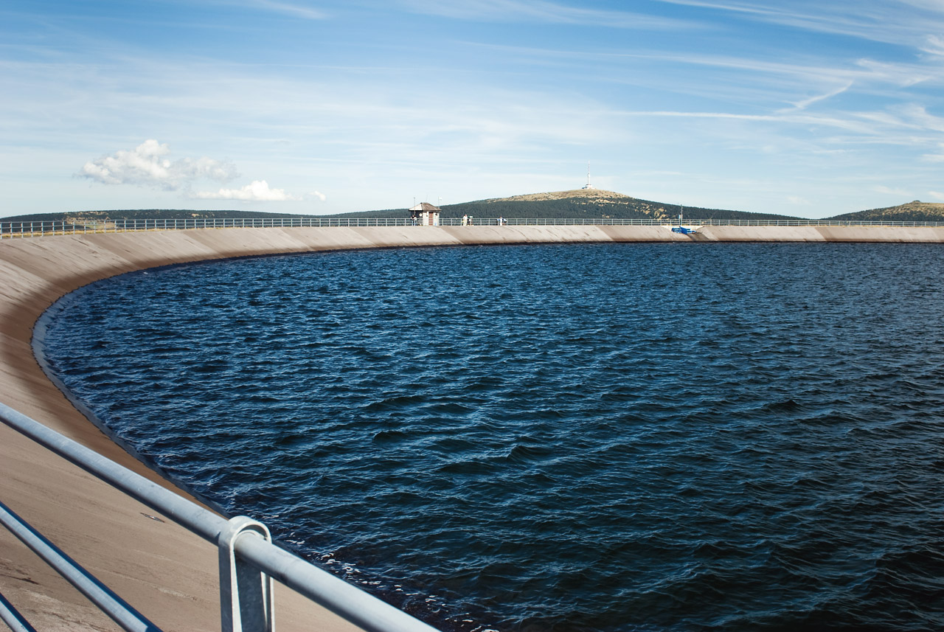
Obr. 5 Dlouhé Stráně horní nádrž – v pozadí Praděd

Slide 35
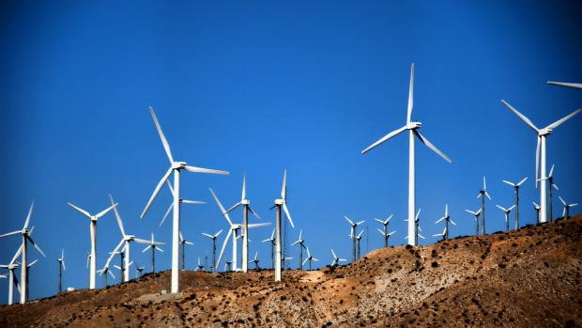
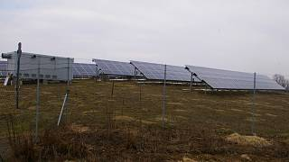
Větrné a solární elektrárny
v dnešní době žádané, výroba elektřiny je velmi drahá (vybudování větrníků či solárních panelů) jsou umístěny po celém území ČR mezi největší větrné elektrárny patří v Jeseníkách např. Ostružná, Mravenečník, Mladoňov

Slide 36
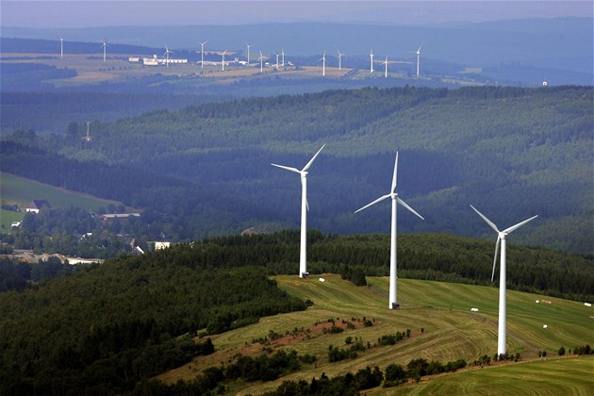
Obr. 6 Větrníky v Krušných horách

Slide 37
Hutnický průmysl
tradiční a energeticky náročný, koncentrace na Ostravsku v oblasti těžby černého uhlí, vápenec a železná ruda se dováží
významné firmy v hutnickém průmyslu:
Arcelor Mittal (Ostrava), Třinecké železárny (Třinec),
ŽDB Group (Bohumín), Poldi Hütte (Kladno),
Z-Group (Chomutov, Hrádek u Rokycan, Veselí nad Moravou).

Slide 38
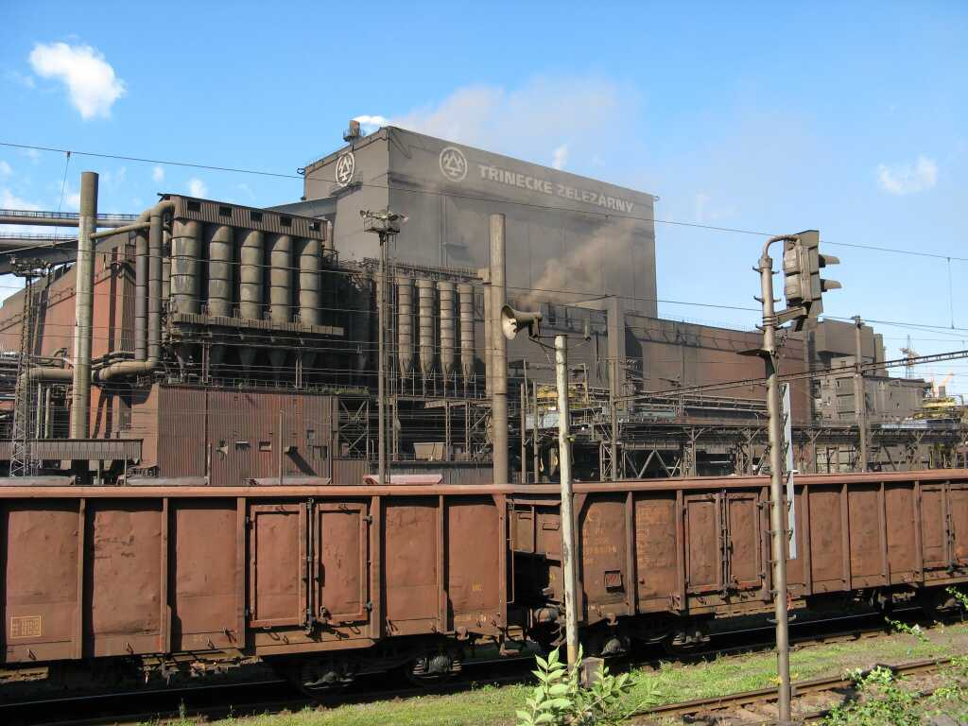
Obr. 7 Třinecké železárny

Slide 39
Chemický průmysl
je měřítkem hospodářské vyspělosti státu
Polabská oblast (od Ústí nad Labem až po Hradec Králové)
Moravská oblast (hlavně na středním a dolním toku řeky Moravy)
významné firmy v chemickém průmyslu:
petrochemie: Chemopetrol Litvínov, Paramo Pardubice, Koramo Kolín, Česká rafinérská Litvínov, Benzina Praha.
základní chemie: Spolana Neratovice, Lovochema Lovosice, Spolchemie Ústí nad Labem, Setuza Ústí nad Labem, Syntezia Pardubice, Semtex Semtín, Deza Valašské Meziříčí, Precheza Přerov.
.

Slide 40
gumárenský: Kaučuk Kralupy nad Vltavou, Barum Otrokovice, Gumotex Břeclav, Gumárny Zubří, Rubena Náchod.
plastikářský: Fatra Napajedla, Technoplast Chropyně, Plastimat Liberec, Advanced Plastics Vrbno pod Pradědem.
farmaceutický a kosmetický: Zentiva Praha, Galena Opava, Chemopharma Ústí nad Labem, Dermacol Praha

Slide 41
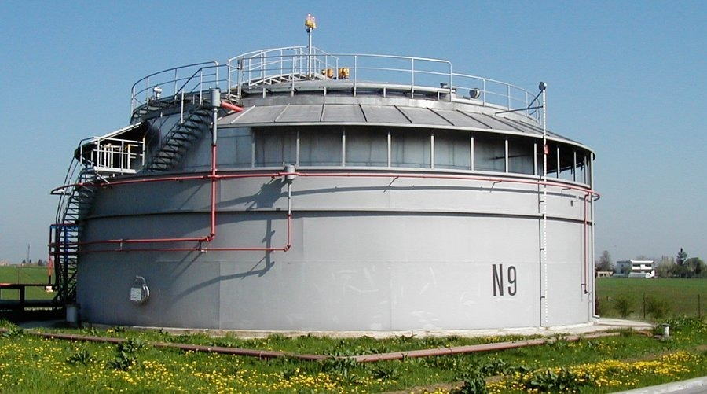
Obr. 8 Chemopetrol – obří nádrž na ropné produkty

Slide 42
Strojírenský průmysl
nejtradičnější odvětví, lokace po celém území ČR
a zaměstnává největší počet zaměstnanců,
nejdůležitější dopravní strojírenství - vazba subdodavatelů
(plasty, textil, kůže, sklo, atd.).

Slide 43
Dělí se na několik dílčích odvětví:
těžké strojírenství (výroba částí velkých lodí a letadel,
těžební, energetická či hutní zařízení)
lehké strojírenství (dopravní prostředky, obráběcí stroje aj.)
elektrotechnický (výroba elektrotechniky a elektroniky),
přesné strojírenství (optické a lékařské přístroje, hodinky, zbraně).

Slide 44
významné firmy v dopravním strojírenství:
osobní automobily: Škoda Auto Mladá Boleslav, TPCA Kolín,
Hyundai Nošovice
nákladní automobily: Tatra Kopřivnice, Daewoo-Avia Praha
autobusy: Iveco-Karosa Vysoké Mýto, SOR Libchavy, TEDOM Třebíč
trolejbusy, tramvaje, metro: ŠKODA Plzeň
lokomotivy a vagóny: ŠKODA Plzeň, LOSTR Louny
traktory: Zetor Brno
motocykly: Jawa Týnec nad Sázavou
letadla: Aero Vodochody, Let Kunovice, Moravan Otrokovice
lodě: České loděnice Děčín

Slide 45
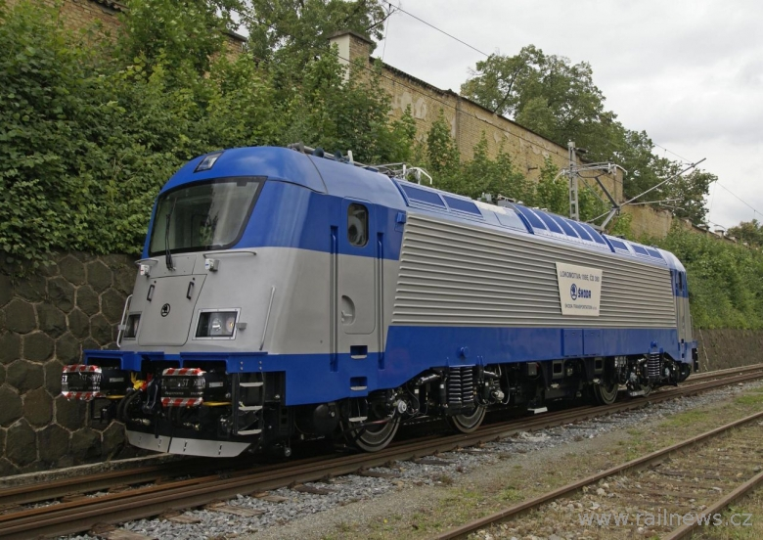
Obr. 9 Lokomotiva od Škody Plzeň

